Slide 1



Análise de Experimentos em Genética e Melhoramento de Plantas Princípios Básicos Da Experimentação e Suas Implicações Na Genética e No Melhoramento De Plantas
Universidade Federal de Lavras Departamento de Biologia Programa de Pós-Graduação em Genética e Melhoramento de Plantas
Universidade Federal de Lavras Departamento de Biologia Programa de Pós-Graduação em Genética e Melhoramento de Plantas
PGM522: Análise de Experimentos em Genética e Melhoramento de Plantas
Aula 09: Experimentos Contendo Mais
De Uma Amostra Por Parcela
Vinícius Quintão Carneiro
vinicius.carneiro@ufla.br
Vinícius Quintão Carneiro
vinicius.carneiro@ufla.br

Slide 2
Delineamento de Blocos Casualizados
CIMMYT' station, 2017 Obregon, Mexico
http://www.odec.ca/projects/2008/shar8a3/experiment.html

Slide 3
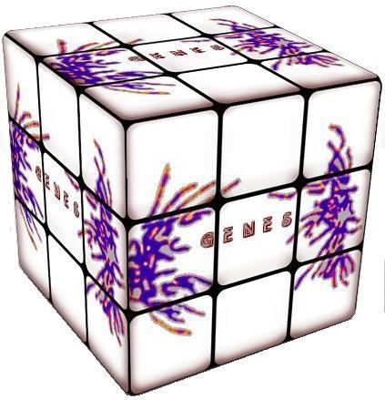
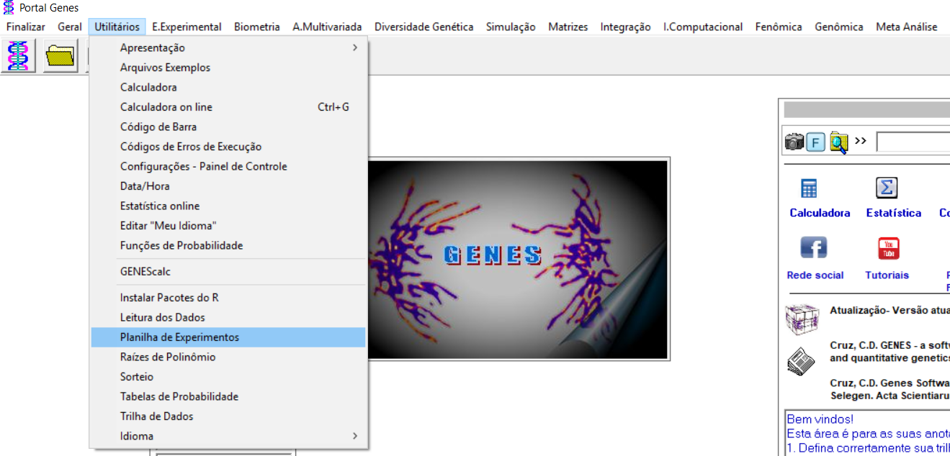
Sorteio - Planilha de Campo

Slide 4
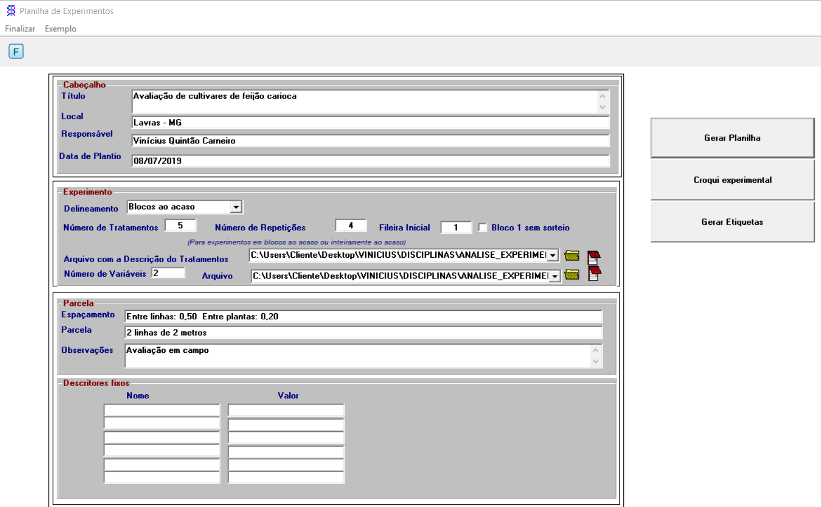

Slide 5
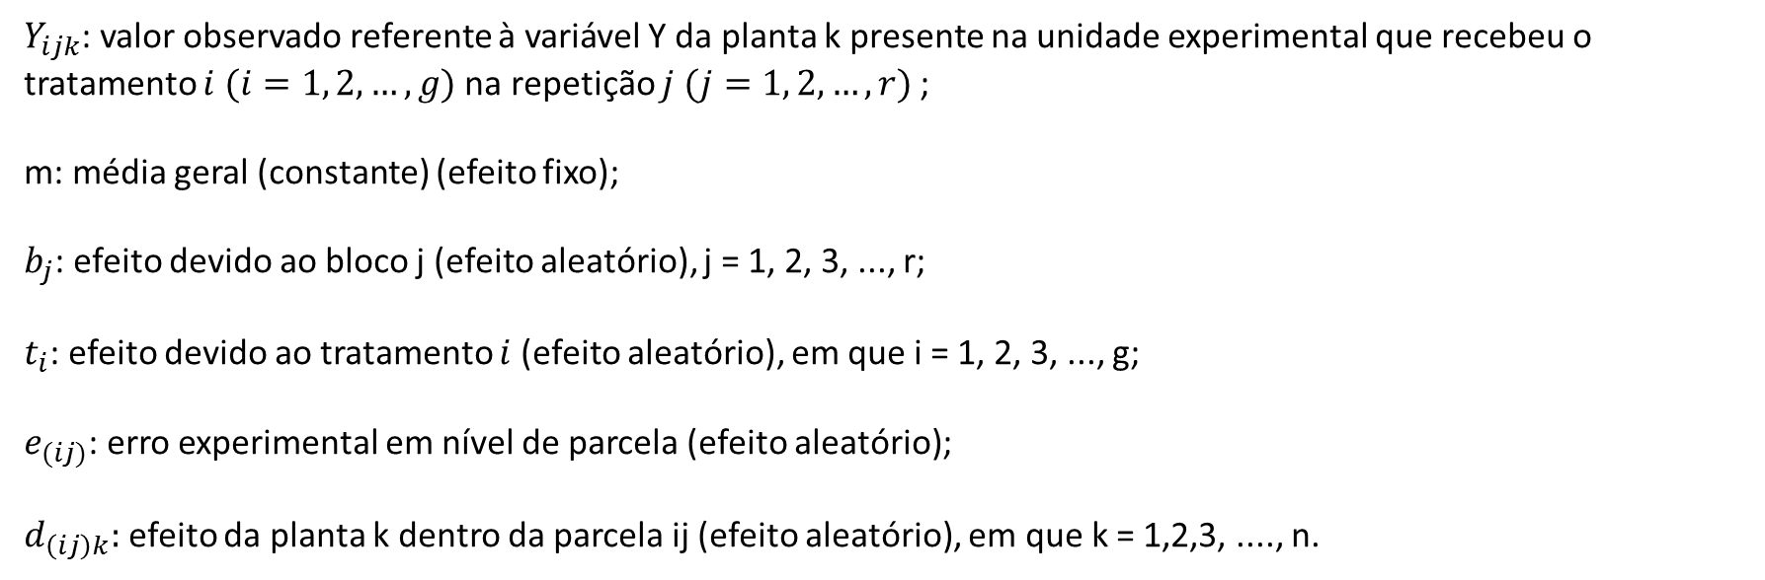
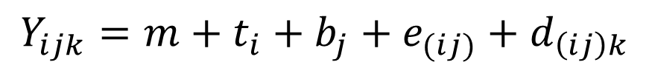
Modelo Estatístico
$$Y_{ijk}=m+t_{i}+b_{j}+e_{(ij)}+d_{\left(ij\right)k}$$
$Y_{ijk}$: valor observado referente à variável Y da planta k presente na unidade experimental que recebeu o tratamento $i$ $(i=1, 2, …, g)$ na repetição $j$ $(j=1, 2, …, r)$ ;
m: média geral (constante) (efeito fixo);
$b_{j}$: efeito devido ao bloco j (efeito aleatório), j = 1, 2, 3, ..., r;
$t_{i}$: efeito devido ao tratamento $i$ (efeito aleatório), em que i = 1, 2, 3, ..., g;
$e_{(ij)}$: erro experimental em nível de parcela (efeito aleatório);
$d_{\left(ij\right)k}:$ efeito da planta k dentro da parcela ij (efeito aleatório), em que k = 1,2,3, ...., n.

Slide 6
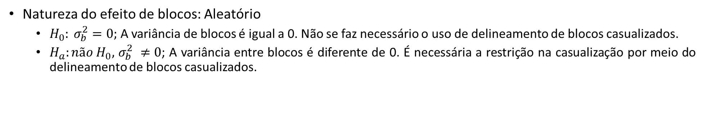
Hipóteses
Natureza do efeito de blocos: Aleatório
$H_{0}: σ_{b}^{2}=0;$ A variância de blocos é igual a 0. Não se faz necessário o uso de delineamento de blocos casualizados.
$H_{a}:não H_{0},$ $σ_{b}^{2} ≠0$; A variância entre blocos é diferente de 0. É necessária a restrição na casualização por meio do delineamento de blocos casualizados.
Natureza do efeito de tratamento: Aleatório
${H_{0 }:σ}_{g}^{2}=0, não existe variabilidade genética entre as médias dos tratamentos$
${H_{a }:σ}_{g}^{2}≠0, existe variabilidade genética entre as médias dos tratamentos$
Natureza do efeito de erro entre parcelas: Aleatório
${H_{0 }:σ}_{e}^{2}=0$
${H_{a }:σ}_{e}^{2}≠0$

Slide 7
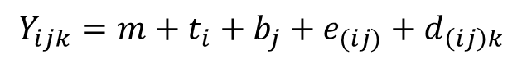
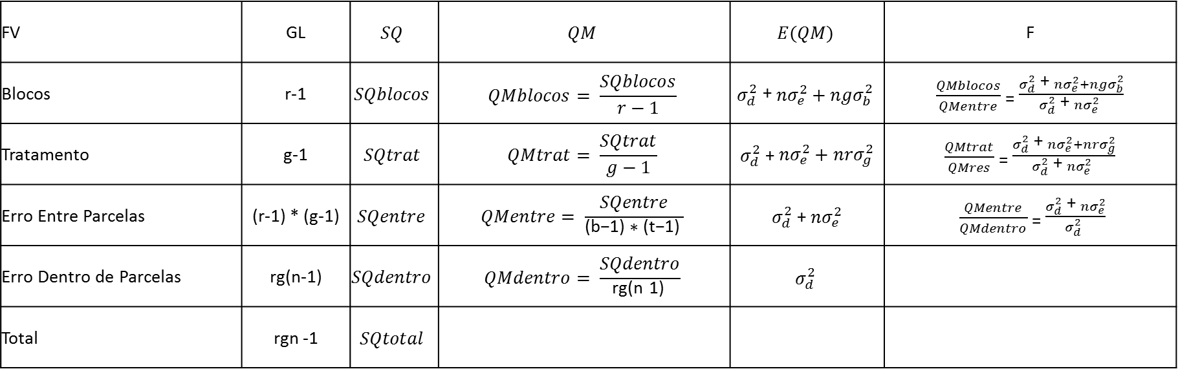
Análise de Variância - ANOVA
$$Y_{ijk}=m+t_{i}+b_{j}+e_{(ij)}+d_{\left(ij\right)k}$$
FV | GL | $$SQ$$ | $$QM$$ | $$E(QM)$$ | F
Blocos | r-1 | $$SQblocos$$ | $$QMblocos= \frac{SQblocos}{r−1}$$ | $$σ_{d}^{2}\text{ + }{nσ}_{e}^{2}+{ngσ}_{b}^{2}$$ | $\frac{QMblocos}{QMentre}$ = $\frac{σ_{d}^{2}\text{ + }{nσ}_{e}^{2}+{ngσ}_{b}^{2}}{σ_{d}^{2}\text{ + }{nσ}_{e}^{2} }$
Tratamento | g-1 | $$SQtrat$$ | $$QMtrat= \frac{SQtrat}{g−1}$$ | $σ_{d}^{2}$ + ${nσ}_{e}^{2}+{nrσ}_{g}^{2}$ | $\frac{QMtrat}{QMres}$ = $\frac{σ_{d}^{2}\text{ + }{nσ}_{e}^{2}+{nrσ}_{g}^{2}}{σ_{d}^{2}\text{ + }{nσ}_{e}^{2} }$
Erro Entre Parcelas | (r-1) * (g-1) | $$SQentre$$ | $$QMentre= \frac{SQentre}{\text{(}\text{b}\text{−1) ∗ (}\text{t}\text{−1) }}$$ | $σ_{d}^{2}$ + ${nσ}_{e}^{2}$ | $\frac{QMentre}{QMdentro}$ = $\frac{σ_{d}^{2}\text{ + }{nσ}_{e}^{2}}{σ_{d}^{2} }$
Erro Dentro de Parcelas | rg(n-1) | $$SQdentro$$ | $$QMdentro= \frac{SQdentro}{\text{rg}\text{(}\text{n}\text{−1) }}$$ | $$σ_{d}^{2}$$
Total | rgn -1 | $$SQtotal$$
Quadro de Hicks

Slide 8
Exemplo – DBC Avaliação de 10 progênies de Eucaliptus camaldulensis quanto ao volume de madeira por árvore em m³ x 10⁻⁴.
Progênies | Repetição I
 | 1 | 2 | 3 | 4 | 5 | 6
1 | 55 | 96 | 212 | 289 | 140 | 142
2 | 124 | 230 | 108 | 111 | 46 | 111
3 | 42 | 134 | 229 | 246 | 166 | 175
4 | 99 | 75 | 175 | 64 | 106 | 192
5 | 201 | 131 | 33 | 236 | 195 | 273
6 | 109 | 131 | 124 | 256 | 110 | 94
7 | 138 | 62 | 27 | 132 | 138 | 100
8 | 37 | 70 | 38 | 157 | 84 | 142
9 | 126 | 106 | 210 | 61 | 190 | 86
10 | 104 | 136 | 140 | 137 | 111 | 358
 | Repetição II
1 | 218 | 162 | 106 | 124 | 119 | 155
2 | 146 | 138 | 194 | 236 | 214 | 116
3 | 181 | 262 | 150 | 290 | 112 | 133
4 | 388 | 207 | 339 | 256 | 124 | 282
5 | 124 | 225 | 206 | 147 | 281 | 90
6 | 223 | 108 | 69 | 59 | 129 | 54
7 | 214 | 290 | 60 | 175 | 106 | 80
8 | 181 | 48 | 194 | 134 | 108 | 91
9 | 126 | 98 | 41 | 29 | 274 | 54
10 | 48 | 62 | 68 | 68 | 20 | 157
 | Repetição III
1 | 105 | 38 | 124 | 119 | 59 | 58
2 | 218 | 207 | 63 | 146 | 212 | 192
3 | 239 | 195 | 195 | 146 | 169 | 117
4 | 320 | 356 | 77 | 367 | 273 | 160
5 | 155 | 368 | 285 | 210 | 142 | 111
6 | 119 | 92 | 218 | 106 | 70 | 257
7 | 131 | 34 | 166 | 51 | 49 | 24
8 | 81 | 250 | 91 | 295 | 175 | 30
9 | 168 | 210 | 256 | 90 | 106 | 142
10 | 67 | 134 | 157 | 108 | 33 | 194
Alternativas de Análise (ANOVA)
Nível de Indivíduo
Nível de Totais
Nível de Média

Slide 9
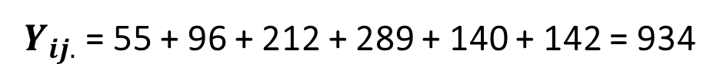
Progênies | Repetição I
 | 1 | 2 | 3 | 4 | 5 | 6
1 | 55 | 96 | 212 | 289 | 140 | 142
2 | 124 | 230 | 108 | 111 | 46 | 111
3 | 42 | 134 | 229 | 246 | 166 | 175
4 | 99 | 75 | 175 | 64 | 106 | 192
5 | 201 | 131 | 33 | 236 | 195 | 273
6 | 109 | 131 | 124 | 256 | 110 | 94
7 | 138 | 62 | 27 | 132 | 138 | 100
8 | 37 | 70 | 38 | 157 | 84 | 142
9 | 126 | 106 | 210 | 61 | 190 | 86
10 | 104 | 136 | 140 | 137 | 111 | 358
 | Repetição II
1 | 218 | 162 | 106 | 124 | 119 | 155
2 | 146 | 138 | 194 | 236 | 214 | 116
3 | 181 | 262 | 150 | 290 | 112 | 133
4 | 388 | 207 | 339 | 256 | 124 | 282
5 | 124 | 225 | 206 | 147 | 281 | 90
6 | 223 | 108 | 69 | 59 | 129 | 54
7 | 214 | 290 | 60 | 175 | 106 | 80
8 | 181 | 48 | 194 | 134 | 108 | 91
9 | 126 | 98 | 41 | 29 | 274 | 54
10 | 48 | 62 | 68 | 68 | 20 | 157
 | Repetição III
1 | 105 | 38 | 124 | 119 | 59 | 58
2 | 218 | 207 | 63 | 146 | 212 | 192
3 | 239 | 195 | 195 | 146 | 169 | 117
4 | 320 | 356 | 77 | 367 | 273 | 160
5 | 155 | 368 | 285 | 210 | 142 | 111
6 | 119 | 92 | 218 | 106 | 70 | 257
7 | 131 | 34 | 166 | 51 | 49 | 24
8 | 81 | 250 | 91 | 295 | 175 | 30
9 | 168 | 210 | 256 | 90 | 106 | 142
10 | 67 | 134 | 157 | 108 | 33 | 194
Nível de Indivíduo
1.1 Tabela auxiliar
Totais das parcelas do volume de madeira por árvore, em m³ x 10⁻⁴.
Progênies | Repetições
 | 1 | 2 | 3
1 | 934 | 884 | 503
2 | 730 | 1044 | 1038
3 | 992 | 1128 | 1061
4 | 711 | 1596 | 1553
5 | 1069 | 1073 | 1271
6 | 824 | 642 | 862
7 | 597 | 925 | 455
8 | 528 | 756 | 922
9 | 779 | 622 | 972
10 | 986 | 423 | 693
$Y_{ij.}$= 55 + 96 + 212 + 289 + 140 + 142 = 934

Slide 10
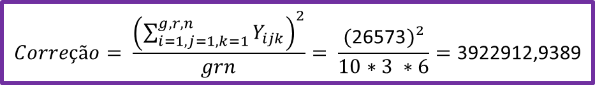
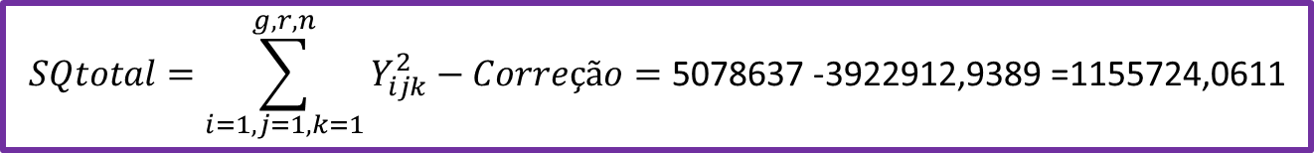
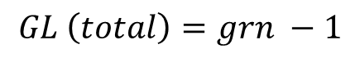
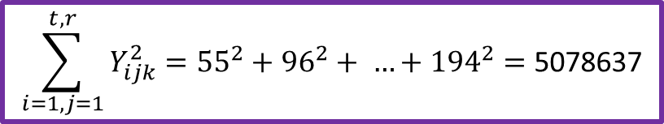
Progênies | Repetição I
 | 1 | 2 | 3 | 4 | 5 | 6
1 | 55 | 96 | 212 | 289 | 140 | 142
2 | 124 | 230 | 108 | 111 | 46 | 111
3 | 42 | 134 | 229 | 246 | 166 | 175
4 | 99 | 75 | 175 | 64 | 106 | 192
5 | 201 | 131 | 33 | 236 | 195 | 273
6 | 109 | 131 | 124 | 256 | 110 | 94
7 | 138 | 62 | 27 | 132 | 138 | 100
8 | 37 | 70 | 38 | 157 | 84 | 142
9 | 126 | 106 | 210 | 61 | 190 | 86
10 | 104 | 136 | 140 | 137 | 111 | 358
 | Repetição II
1 | 218 | 162 | 106 | 124 | 119 | 155
2 | 146 | 138 | 194 | 236 | 214 | 116
3 | 181 | 262 | 150 | 290 | 112 | 133
4 | 388 | 207 | 339 | 256 | 124 | 282
5 | 124 | 225 | 206 | 147 | 281 | 90
6 | 223 | 108 | 69 | 59 | 129 | 54
7 | 214 | 290 | 60 | 175 | 106 | 80
8 | 181 | 48 | 194 | 134 | 108 | 91
9 | 126 | 98 | 41 | 29 | 274 | 54
10 | 48 | 62 | 68 | 68 | 20 | 157
 | Repetição III
1 | 105 | 38 | 124 | 119 | 59 | 58
2 | 218 | 207 | 63 | 146 | 212 | 192
3 | 239 | 195 | 195 | 146 | 169 | 117
4 | 320 | 356 | 77 | 367 | 273 | 160
5 | 155 | 368 | 285 | 210 | 142 | 111
6 | 119 | 92 | 218 | 106 | 70 | 257
7 | 131 | 34 | 166 | 51 | 49 | 24
8 | 81 | 250 | 91 | 295 | 175 | 30
9 | 168 | 210 | 256 | 90 | 106 | 142
10 | 67 | 134 | 157 | 108 | 33 | 194
$$Correção= \frac{{\left(\sum_{i=1, j=1,k=1}^{g,r,n}{Y_{ijk}}\right)}^{2}}{grn}= \frac{\text{(}\text{26573})²}{10∗3 ∗6}=\text{3922912}\text{,}\text{9389}$$
$$GL \left(total\right)=grn −1$$
$$SQtotal=\sum_{i=1,j=1,k=1}^{g,r,n}{Y_{ijk}^{2}}−Correção=\text{5078637}\text{ −}\text{3922912,9389}\text{ =}\text{1155724}\text{,}\text{0611}$$
$$\sum_{i=1,j=1}^{t,r}{Y_{ijk}^{2}}={55}^{2}+{96}^{2}+ …+{194}^{2}=\text{5078637}$$

Slide 11
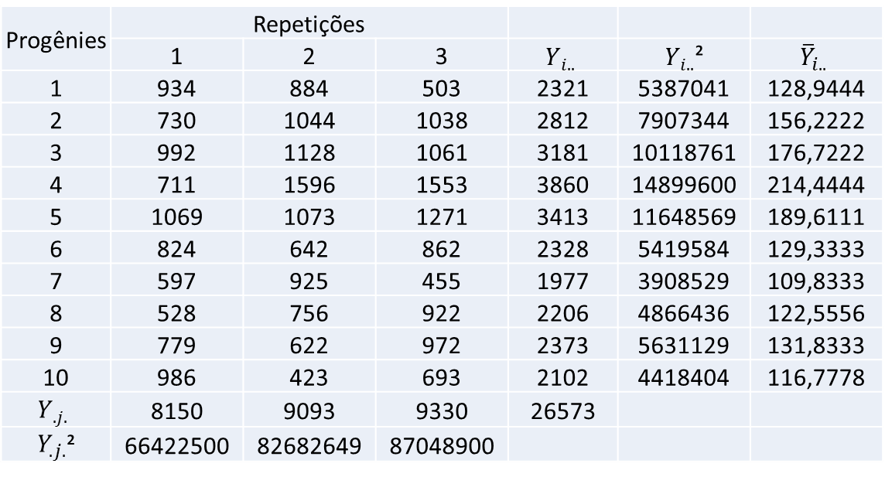
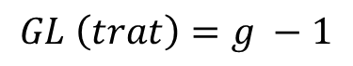
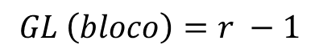
Totais das parcelas do volume de madeira por árvore, em m³ x 10⁻⁴.
Progênies | Repetições
 | 1 | 2 | 3 | $$Y_{i..}$$ | $Y_{i..}$² | $${\overline{Y}}_{i..}$$
1 | 934 | 884 | 503 | 2321 | 5387041 | 128,9444
2 | 730 | 1044 | 1038 | 2812 | 7907344 | 156,2222
3 | 992 | 1128 | 1061 | 3181 | 10118761 | 176,7222
4 | 711 | 1596 | 1553 | 3860 | 14899600 | 214,4444
5 | 1069 | 1073 | 1271 | 3413 | 11648569 | 189,6111
6 | 824 | 642 | 862 | 2328 | 5419584 | 129,3333
7 | 597 | 925 | 455 | 1977 | 3908529 | 109,8333
8 | 528 | 756 | 922 | 2206 | 4866436 | 122,5556
9 | 779 | 622 | 972 | 2373 | 5631129 | 131,8333
10 | 986 | 423 | 693 | 2102 | 4418404 | 116,7778
$$Y_{.j.}$$ | 8150 | 9093 | 9330 | 26573
$Y_{.j.}$² | 66422500 | 82682649 | 87048900
$$GL \left(bloco\right)=r −1$$
$$SQblocos=\frac{\sum_{j=1}^{r}{Y_{.j.}^{2}}}{gn}−Correção= \frac{\text{236154049}}{10∗6} −\text{3922912,9389}=12987,8787$$
$$SQtrat=\frac{\sum_{i=1}^{g}{Y_{i..}^{2}}}{rn}−Correção = \frac{\text{74205397}}{3∗6} −\text{3922912,9389}=199609,1176$$
$$GL \left(trat\right)=g −1$$

Slide 12

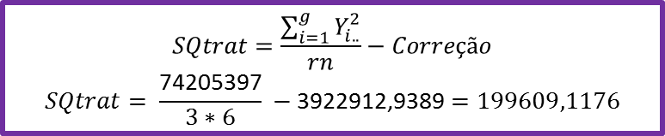

Totais das parcelas do volume de madeira por árvore, em m³ x 10⁻⁴.
Progênies | Repetições
 | 1 | 2 | 3 | $$Y_{i..}$$ | $Y_{i..}$² | $${\overline{Y}}_{i..}$$
1 | 934 | 884 | 503 | 2321 | 5387041 | 128,9444
2 | 730 | 1044 | 1038 | 2812 | 7907344 | 156,2222
3 | 992 | 1128 | 1061 | 3181 | 10118761 | 176,7222
4 | 711 | 1596 | 1553 | 3860 | 14899600 | 214,4444
5 | 1069 | 1073 | 1271 | 3413 | 11648569 | 189,6111
6 | 824 | 642 | 862 | 2328 | 5419584 | 129,3333
7 | 597 | 925 | 455 | 1977 | 3908529 | 109,8333
8 | 528 | 756 | 922 | 2206 | 4866436 | 122,5556
9 | 779 | 622 | 972 | 2373 | 5631129 | 131,8333
10 | 986 | 423 | 693 | 2102 | 4418404 | 116,7778
$$Y_{.j.}$$ | 8150 | 9093 | 9330 | 26573
$Y_{.j.}$² | 66422500 | 82682649 | 87048900
$$SQblocos=\frac{\sum_{j=1}^{r}{Y_{.j.}^{2}}}{gn}−Correção$$
$$SQblocos= \frac{\text{236154049}}{10∗6} −\text{3922912,9389}=12987,8787$$
$$SQtrat=\frac{\sum_{i=1}^{g}{Y_{i..}^{2}}}{rn}−Correção$$
$$SQtrat= \frac{\text{74205397}}{3∗6} −\text{3922912,9389}=199609,1176$$
$GL \left(entre\right)=\left(g −1\right)∗\left(r−1\right)=gr −r −g+1$
$$SQentre=\frac{\sum_{i=1,j=1}^{g,r}{Y_{ij.}^{2}}}{n}−\frac{\sum_{j=1}^{r}{Y_{.j.}^{2}}}{gn} −\frac{\sum_{i=1}^{g}{Y_{i..}^{2}}}{rn}+C= \frac{\text{25886877}}{6} −\frac{\text{236154049}}{10∗6}−\frac{\text{74205397}}{3∗6}+\text{3922912,9389}=\text{178969.5667}$$
$$SQentre=\frac{\sum_{i=1,j=1}^{g,r}{Y_{ij.}^{2}}}{n}−C−SQblocos −SQtrat= \frac{\text{25886877}}{6}−\text{3922912,9389}−12987,8787−199609,1176=\text{178969}\text{,}\text{5667}$$

Slide 13
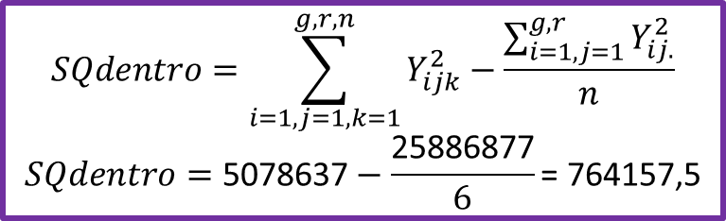
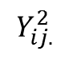
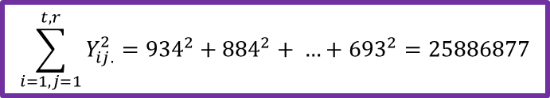
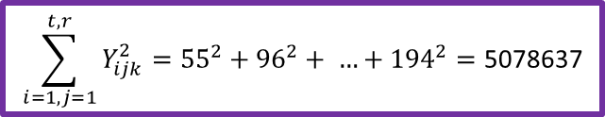
Progênies | Repetição I
 | 1 | 2 | 3 | 4 | 5 | 6
1 | 55 | 96 | 212 | 289 | 140 | 142
2 | 124 | 230 | 108 | 111 | 46 | 111
3 | 42 | 134 | 229 | 246 | 166 | 175
4 | 99 | 75 | 175 | 64 | 106 | 192
5 | 201 | 131 | 33 | 236 | 195 | 273
6 | 109 | 131 | 124 | 256 | 110 | 94
7 | 138 | 62 | 27 | 132 | 138 | 100
8 | 37 | 70 | 38 | 157 | 84 | 142
9 | 126 | 106 | 210 | 61 | 190 | 86
10 | 104 | 136 | 140 | 137 | 111 | 358
 | Repetição II
1 | 218 | 162 | 106 | 124 | 119 | 155
2 | 146 | 138 | 194 | 236 | 214 | 116
3 | 181 | 262 | 150 | 290 | 112 | 133
4 | 388 | 207 | 339 | 256 | 124 | 282
5 | 124 | 225 | 206 | 147 | 281 | 90
6 | 223 | 108 | 69 | 59 | 129 | 54
7 | 214 | 290 | 60 | 175 | 106 | 80
8 | 181 | 48 | 194 | 134 | 108 | 91
9 | 126 | 98 | 41 | 29 | 274 | 54
10 | 48 | 62 | 68 | 68 | 20 | 157
 | Repetição III
1 | 105 | 38 | 124 | 119 | 59 | 58
2 | 218 | 207 | 63 | 146 | 212 | 192
3 | 239 | 195 | 195 | 146 | 169 | 117
4 | 320 | 356 | 77 | 367 | 273 | 160
5 | 155 | 368 | 285 | 210 | 142 | 111
6 | 119 | 92 | 218 | 106 | 70 | 257
7 | 131 | 34 | 166 | 51 | 49 | 24
8 | 81 | 250 | 91 | 295 | 175 | 30
9 | 168 | 210 | 256 | 90 | 106 | 142
10 | 67 | 134 | 157 | 108 | 33 | 194
Totais das parcelas do volume de madeira por árvore, em m³ x 10⁻⁴.
$$\sum_{i=1,j=1}^{t,r}{Y_{ijk}^{2}}={55}^{2}+{96}^{2}+ …+{194}^{2}=\text{5078637}$$
Progênies | Repetições
 | 1 | 2 | 3
1 | 934 | 884 | 503
2 | 730 | 1044 | 1038
3 | 992 | 1128 | 1061
4 | 711 | 1596 | 1553
5 | 1069 | 1073 | 1271
6 | 824 | 642 | 862
7 | 597 | 925 | 455
8 | 528 | 756 | 922
9 | 779 | 622 | 972
10 | 986 | 423 | 693
$$GL \left(dentro\right)=gr\left(n−1\right)=grn −gr$$
$$SQdentro=\sum_{i=1,j=1,k=1}^{g,r,n}{Y_{ijk}^{2}}−\frac{\sum_{i=1,j=1}^{g,r}{Y_{ij.}^{2}}}{n}$$
$$SQdentro=\text{5078637}−\frac{\text{25886877}}{6}\text{= }\text{764157}\text{,}\text{5}$$
$$Y_{ij.}^{2}$$
Progênies | Repetições
 | 1 | 2 | 3
1 | 872356 | 781456 | 253009
2 | 532900 | 1089936 | 1077444
3 | 984064 | 1272384 | 1125721
4 | 505521 | 2547216 | 2411809
5 | 1142761 | 1151329 | 1615441
6 | 678976 | 412164 | 743044
7 | 356409 | 855625 | 207025
8 | 278784 | 571536 | 850084
9 | 606841 | 386884 | 944784
10 | 972196 | 178929 | 480249
$$\sum_{i=1,j=1}^{t,r}{Y_{ij.}^{2}}={934}^{2}+{884}^{2}+ …+{693}^{2}=25886877$$

Slide 14
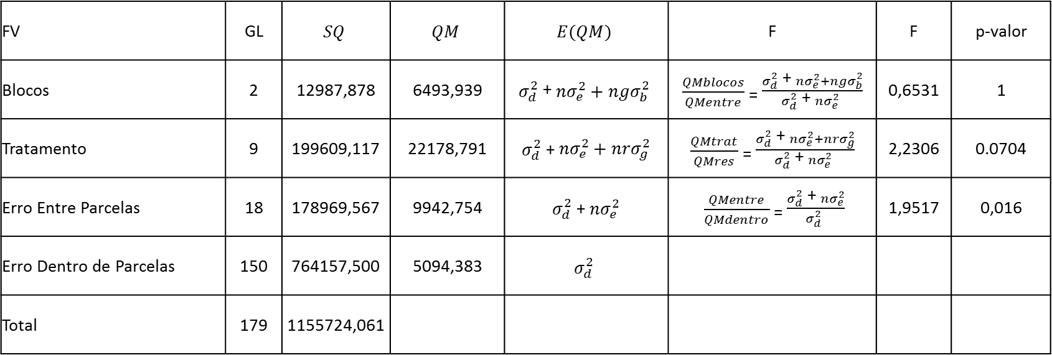
Análise de Variância - ANOVA
$$Y_{ijk}=m+t_{i}+b_{j}+e_{(ij)}+d_{\left(ij\right)k}$$
FV | GL | $$SQ$$ | $$QM$$ | $$E(QM)$$ | F | F | p-valor
Blocos | 2 | 12987,878 | 6493,939 | $$σ_{d}^{2}\text{ + }{nσ}_{e}^{2}+{ngσ}_{b}^{2}$$ | $\frac{QMblocos}{QMentre}$ = $\frac{σ_{d}^{2}\text{ + }{nσ}_{e}^{2}+{ngσ}_{b}^{2}}{σ_{d}^{2}\text{ + }{nσ}_{e}^{2} }$ | 0,6531 | 1
Tratamento | 9 | 199609,117 | 22178,791 | $σ_{d}^{2}$ + ${nσ}_{e}^{2}+{nrσ}_{g}^{2}$ | $\frac{QMtrat}{QMres}$ = $\frac{σ_{d}^{2}\text{ + }{nσ}_{e}^{2}+{nrσ}_{g}^{2}}{σ_{d}^{2}\text{ + }{nσ}_{e}^{2} }$ | 2,2306 | 0.0704
Erro Entre Parcelas | 18 | 178969,567 | 9942,754 | $σ_{d}^{2}$ + ${nσ}_{e}^{2}$ | $\frac{QMentre}{QMdentro}$ = $\frac{σ_{d}^{2}\text{ + }{nσ}_{e}^{2}}{σ_{d}^{2} }$ | 1,9517 | 0,016
Erro Dentro de Parcelas | 150 | 764157,500 | 5094,383 | $$σ_{d}^{2}$$
Total | 179 | 1155724,061

Slide 15
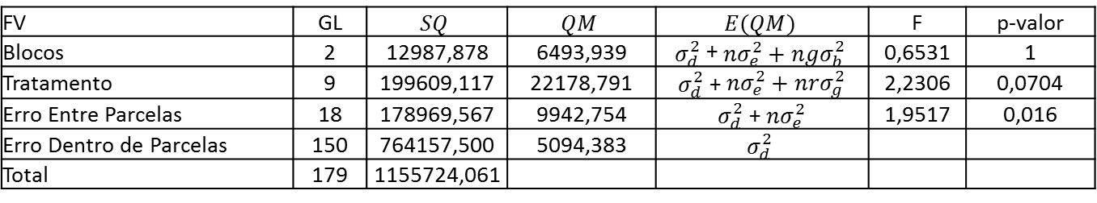
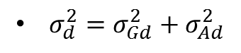
Estimação de Parâmetros
FV | GL | $$SQ$$ | $$QM$$ | $$E(QM)$$ | F | p-valor
Blocos | 2 | 12987,878 | 6493,939 | $$σ_{d}^{2}\text{ + }{nσ}_{e}^{2}+{ngσ}_{b}^{2}$$ | 0,6531 | 1
Tratamento | 9 | 199609,117 | 22178,791 | $σ_{d}^{2}$ + ${nσ}_{e}^{2}+{nrσ}_{g}^{2}$ | 2,2306 | 0,0704
Erro Entre Parcelas | 18 | 178969,567 | 9942,754 | $σ_{d}^{2}$ + ${nσ}_{e}^{2}$ | 1,9517 | 0,016
Erro Dentro de Parcelas | 150 | 764157,500 | 5094,383 | $$σ_{d}^{2}$$
Total | 179 | 1155724,061
$Variância entre plantas dentro da parcela que recebeu a mesma progênie$
$σ_{d}^{2}:variância fenotípica dentro de progênies(parcelas)= QMdentro=\text{5094,383}$
$σ_{d}^{2}=σ_{Gd}^{2}+σ_{Ad}^{2}$
$Variância devido às diferenças ambientais do mesmo tratamento,$
$$em repetições diferentes e que foram isoladas do efeito de blocos.$$
$σ_{e}^{2}:variância do erro \left(residual\right)=\frac{QMentre −QMdentro}{n}=\frac{9942,754 −5094,38}{6}=808,6$
$Razão\frac{σ_{d}^{2}}{σ_{e}^{2}}=6,3$

Slide 16
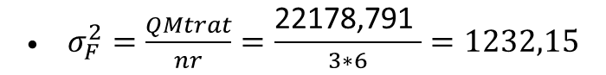
Estimação de Parâmetros
FV | GL | $$SQ$$ | $$QM$$ | $$E(QM)$$ | F | p-valor
Blocos | 2 | 12987,878 | 6493,939 | $$σ_{d}^{2}\text{ + }{nσ}_{e}^{2}+{ngσ}_{b}^{2}$$ | 0,6531 | 1
Tratamento | 9 | 199609,117 | 22178,791 | $σ_{d}^{2}$ + ${nσ}_{e}^{2}+{nrσ}_{g}^{2}$ | 2,2306 | 0,0704
Erro Entre Parcelas | 18 | 178969,567 | 9942,754 | $σ_{d}^{2}$ + ${nσ}_{e}^{2}$ | 1,9517 | 0,016
Erro Dentro de Parcelas | 150 | 764157,500 | 5094,383 | $$σ_{d}^{2}$$
Total | 179 | 1155724,061
$σ_{g}^{2}:variância genética entre progênies=\frac{QMtrat − QMentre}{nr}=\frac{22178,79 − 9942,754}{3∗6}=679,78$
$σ_{F}^{2}: Variância fenotípica entre médias de progênies=\frac{QMtrat}{nr}= \frac{σ_{d}^{2}\text{ + }{nσ}_{e}^{2}+{nrσ}_{g}^{2} }{nr}=\frac{σ_{d}^{2} }{nr}$ $+\frac{σ_{e}^{2} }{r}+σ_{g}^{2}$
$σ_{F}^{2}=\frac{QMtrat}{nr}=\frac{\text{22178,791 }}{3∗6}=1232,15$
$$herdabilidade \left(média de progênies\right)=h^{2}\left(média família\right)= \frac{σ_{g}^{2}}{σ_{F}^{2}}=\frac{679,78 }{1232,15 }=0,5517$$

Slide 17
Herdabilidades Entre – Seleção das Melhores Progênies
$$herdabilidade \left(média de progênies\right)=h^{2}\left(média família\right)= \frac{σ_{g}^{2}}{σ_{F}^{2}}=\frac{679,78 }{1232,15 }=0,5517$$
Herdabilidades Dentro – Seleção Das Melhores Plantas
$$herdabilidade \left(dentro\right)=h^{2}\left(dentro\right)= \frac{{3σ}_{g}^{2}}{σ_{F}^{2}}=\frac{3∗679,78 }{1232,15 }=\frac{2039,34 }{5094,38 }=0,4003$$

Slide 18
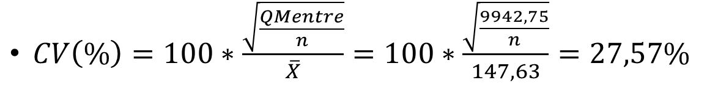
Coeficiente de Variação
$CV\left(\%\right)=100∗\frac{\sqrt{\frac{QMentre}{n}}}{\overline{X}}=100∗\frac{\sqrt{\frac{9942,75}{n}}}{147,63}=27,57\%$

Slide 19
Progênies | Repetição I
 | 1 | 2 | 3 | 4 | 5 | 6 | Total
1 | 55 | 96 | 212 | 289 | 140 | 142 | 934
2 | 124 | 230 | 108 | 111 | 46 | 111 | 730
3 | 42 | 134 | 229 | 246 | 166 | 175 | 992
4 | 99 | 75 | 175 | 64 | 106 | 192 | 711
5 | 201 | 131 | 33 | 236 | 195 | 273 | 1069
6 | 109 | 131 | 124 | 256 | 110 | 94 | 824
7 | 138 | 62 | 27 | 132 | 138 | 100 | 597
8 | 37 | 70 | 38 | 157 | 84 | 142 | 528
9 | 126 | 106 | 210 | 61 | 190 | 86 | 779
10 | 104 | 136 | 140 | 137 | 111 | 358 | 986
 | Repetição II
1 | 218 | 162 | 106 | 124 | 119 | 155 | 884
2 | 146 | 138 | 194 | 236 | 214 | 116 | 1044
3 | 181 | 262 | 150 | 290 | 112 | 133 | 1128
4 | 388 | 207 | 339 | 256 | 124 | 282 | 1596
5 | 124 | 225 | 206 | 147 | 281 | 90 | 1073
6 | 223 | 108 | 69 | 59 | 129 | 54 | 642
7 | 214 | 290 | 60 | 175 | 106 | 80 | 925
8 | 181 | 48 | 194 | 134 | 108 | 91 | 756
9 | 126 | 98 | 41 | 29 | 274 | 54 | 622
10 | 48 | 62 | 68 | 68 | 20 | 157 | 423
 | Repetição III
1 | 105 | 38 | 124 | 119 | 59 | 58 | 503
2 | 218 | 207 | 63 | 146 | 212 | 192 | 1038
3 | 239 | 195 | 195 | 146 | 169 | 117 | 1061
4 | 320 | 356 | 77 | 367 | 273 | 160 | 1553
5 | 155 | 368 | 285 | 210 | 142 | 111 | 1271
6 | 119 | 92 | 218 | 106 | 70 | 257 | 862
7 | 131 | 34 | 166 | 51 | 49 | 24 | 455
8 | 81 | 250 | 91 | 295 | 175 | 30 | 922
9 | 168 | 210 | 256 | 90 | 106 | 142 | 972
10 | 67 | 134 | 157 | 108 | 33 | 194 | 693
Alternativas de Análise (ANOVA)
Nível de Indivíduo
Nível de Totais
Nível de Média
Totais das parcelas para o volume de madeira em m³ x 10⁻⁴
 | Repetições
Progênies | 1 | 2 | 3
1 | 934 | 884 | 503
2 | 730 | 1044 | 1038
3 | 992 | 1128 | 1061
4 | 711 | 1596 | 1553
5 | 1069 | 1073 | 1271
6 | 824 | 642 | 862
7 | 597 | 925 | 455
8 | 528 | 756 | 922
9 | 779 | 622 | 972
10 | 986 | 423 | 693

Slide 20
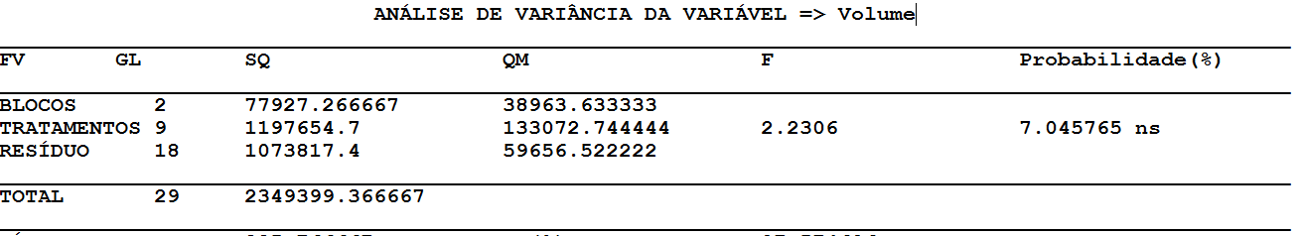
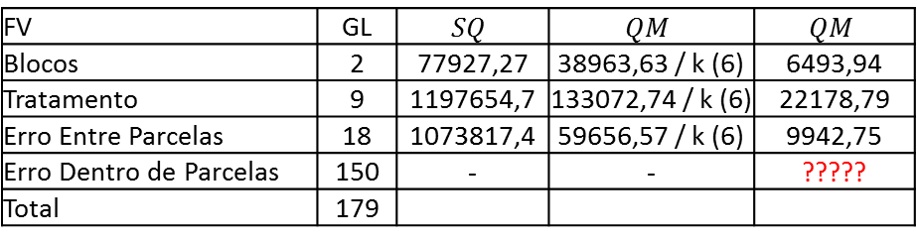
FV | GL | $$SQ$$ | $$QM$$ | $$QM$$
Blocos | 2 | 77927,27 | 38963,63 / k (6) | 6493,94
Tratamento | 9 | 1197654,7 | 133072,74 / k (6) | 22178,79
Erro Entre Parcelas | 18 | 1073817,4 | 59656,57 / k (6) | 9942,75
Erro Dentro de Parcelas | 150 | - | - | ?????
Total | 179

Slide 21
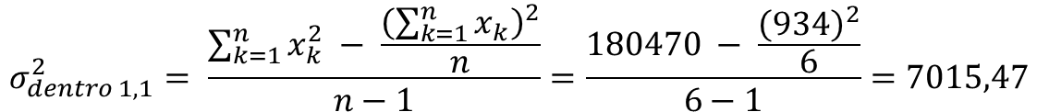
Progênies | Repetição I
 | 1 | 2 | 3 | 4 | 5 | 6
1 | 55 | 96 | 212 | 289 | 140 | 142
2 | 124 | 230 | 108 | 111 | 46 | 111
3 | 42 | 134 | 229 | 246 | 166 | 175
4 | 99 | 75 | 175 | 64 | 106 | 192
5 | 201 | 131 | 33 | 236 | 195 | 273
6 | 109 | 131 | 124 | 256 | 110 | 94
7 | 138 | 62 | 27 | 132 | 138 | 100
8 | 37 | 70 | 38 | 157 | 84 | 142
9 | 126 | 106 | 210 | 61 | 190 | 86
10 | 104 | 136 | 140 | 137 | 111 | 358
 | Repetição II
1 | 218 | 162 | 106 | 124 | 119 | 155
2 | 146 | 138 | 194 | 236 | 214 | 116
3 | 181 | 262 | 150 | 290 | 112 | 133
4 | 388 | 207 | 339 | 256 | 124 | 282
5 | 124 | 225 | 206 | 147 | 281 | 90
6 | 223 | 108 | 69 | 59 | 129 | 54
7 | 214 | 290 | 60 | 175 | 106 | 80
8 | 181 | 48 | 194 | 134 | 108 | 91
9 | 126 | 98 | 41 | 29 | 274 | 54
10 | 48 | 62 | 68 | 68 | 20 | 157
 | Repetição III
1 | 105 | 38 | 124 | 119 | 59 | 58
2 | 218 | 207 | 63 | 146 | 212 | 192
3 | 239 | 195 | 195 | 146 | 169 | 117
4 | 320 | 356 | 77 | 367 | 273 | 160
5 | 155 | 368 | 285 | 210 | 142 | 111
6 | 119 | 92 | 218 | 106 | 70 | 257
7 | 131 | 34 | 166 | 51 | 49 | 24
8 | 81 | 250 | 91 | 295 | 175 | 30
9 | 168 | 210 | 256 | 90 | 106 | 142
10 | 67 | 134 | 157 | 108 | 33 | 194
Obtenção da variância média dentro de parcelas
Estimativa da variância dentro das parcelas para o volume de madeira em m³ x 10⁻⁴
Progênie | Repetição
 | 1 | 2 | 3
1 | 7015,47 | 1664,67 | 1336,57
2 | 3576,27 | 2257,60 | 3578,40
3 | 5369,47 | 5234,80 | 1823,37
4 | 2798,70 | 8842,80 | 13582,97
5 | 7288,17 | 5043,77 | 9603,77
6 | 3545,47 | 4099,60 | 5698,67
7 | 2136,70 | 7830,57 | 3389,37
8 | 2623,60 | 3069,20 | 10842,27
9 | 3457,77 | 8302,67 | 3979,20
10 | 9226,67 | 2124,70 | 3488,30
$$σ_{dentro 1,1}^{2}= \frac{\sum_{k=1}^{n}{x_{k}^{2}} − \frac{{\left(\sum_{k=1}^{n}{x_{k}}\right)}^{2}}{n}}{n−1}=\frac{180470 − \frac{{\left(934\right)}^{2}}{6}}{6−1}=7015,47$$
$${\overline{σ}}_{d}^{2}= \frac{7015,47+3576,27+ …+3488,30}{10 ∗3}=5094,38$$

Slide 22
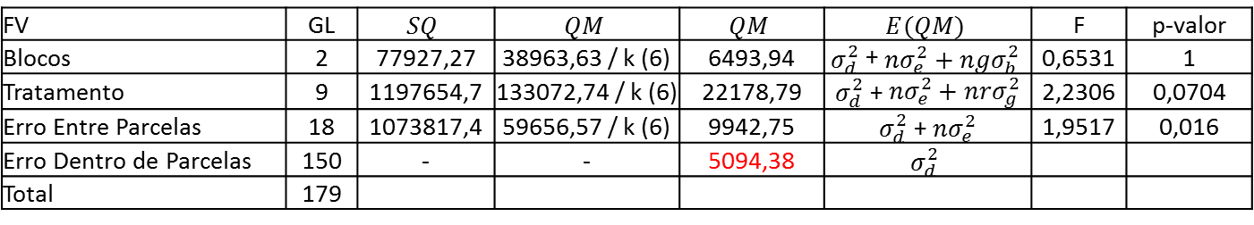
Alternativas de Análise (ANOVA)
Nível de Indivíduo
Nível de Totais
Nível de Média
FV | GL | $$SQ$$ | $$QM$$ | $$QM$$ | $$E(QM)$$ | F | p-valor
Blocos | 2 | 77927,27 | 38963,63 / k (6) | 6493,94 | $$σ_{d}^{2}\text{ + }{nσ}_{e}^{2}+{ngσ}_{b}^{2}$$ | 0,6531 | 1
Tratamento | 9 | 1197654,7 | 133072,74 / k (6) | 22178,79 | $σ_{d}^{2}$ + ${nσ}_{e}^{2}+{nrσ}_{g}^{2}$ | 2,2306 | 0,0704
Erro Entre Parcelas | 18 | 1073817,4 | 59656,57 / k (6) | 9942,75 | $σ_{d}^{2}$ + ${nσ}_{e}^{2}$ | 1,9517 | 0,016
Erro Dentro de Parcelas | 150 | - | - | 5094,38 | $$σ_{d}^{2}$$
Total | 179

Slide 23
Progênies | Repetição I |  |  |  |  |  | Média
 | 1 | 2 | 3 | 4 | 5 | 6
1 | 55 | 96 | 212 | 289 | 140 | 142 | 155,7
2 | 124 | 230 | 108 | 111 | 46 | 111 | 121,7
3 | 42 | 134 | 229 | 246 | 166 | 175 | 165,3
4 | 99 | 75 | 175 | 64 | 106 | 192 | 118,5
5 | 201 | 131 | 33 | 236 | 195 | 273 | 178,2
6 | 109 | 131 | 124 | 256 | 110 | 94 | 137,3
7 | 138 | 62 | 27 | 132 | 138 | 100 | 99,5
8 | 37 | 70 | 38 | 157 | 84 | 142 | 88,0
9 | 126 | 106 | 210 | 61 | 190 | 86 | 129,8
10 | 104 | 136 | 140 | 137 | 111 | 358 | 164,3
 | Repetição II
1 | 218 | 162 | 106 | 124 | 119 | 155 | 147,3
2 | 146 | 138 | 194 | 236 | 214 | 116 | 174,0
3 | 181 | 262 | 150 | 290 | 112 | 133 | 188,0
4 | 388 | 207 | 339 | 256 | 124 | 282 | 266,0
5 | 124 | 225 | 206 | 147 | 281 | 90 | 178,8
6 | 223 | 108 | 69 | 59 | 129 | 54 | 107,0
7 | 214 | 290 | 60 | 175 | 106 | 80 | 154,2
8 | 181 | 48 | 194 | 134 | 108 | 91 | 126,0
9 | 126 | 98 | 41 | 29 | 274 | 54 | 103,7
10 | 48 | 62 | 68 | 68 | 20 | 157 | 70,5
 | Repetição III
1 | 105 | 38 | 124 | 119 | 59 | 58 | 83,8
2 | 218 | 207 | 63 | 146 | 212 | 192 | 173,0
3 | 239 | 195 | 195 | 146 | 169 | 117 | 176,8
4 | 320 | 356 | 77 | 367 | 273 | 160 | 258,8
5 | 155 | 368 | 285 | 210 | 142 | 111 | 211,8
6 | 119 | 92 | 218 | 106 | 70 | 257 | 143,7
7 | 131 | 34 | 166 | 51 | 49 | 24 | 75,8
8 | 81 | 250 | 91 | 295 | 175 | 30 | 153,7
9 | 168 | 210 | 256 | 90 | 106 | 142 | 162,0
10 | 67 | 134 | 157 | 108 | 33 | 194 | 115,5
Alternativas de Análise (ANOVA)
Nível de Indivíduo
Nível de Totais
Nível de Média
Médias das parcelas para o volume de madeira em m³ x 10⁻⁴
 | Repetições
Progênies | 1 | 2 | 3
1 | 155,7 | 147,3 | 83,8
2 | 121,7 | 174,0 | 173,0
3 | 165,3 | 188,0 | 176,8
4 | 118,5 | 266,0 | 258,8
5 | 178,2 | 178,8 | 211,8
6 | 137,3 | 107,0 | 143,7
7 | 99,5 | 154,2 | 75,8
8 | 88,0 | 126,0 | 153,7
9 | 129,8 | 103,7 | 162,0
10 | 164,3 | 70,5 | 115,5

Slide 24
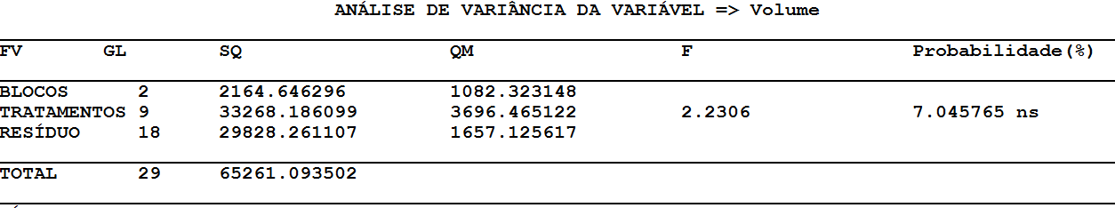
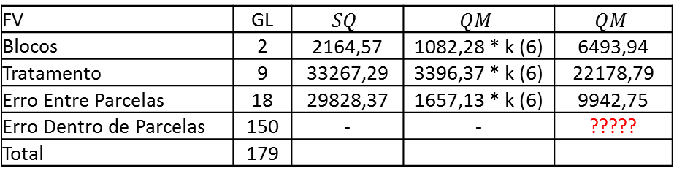
FV | GL | $$SQ$$ | $$QM$$ | $$QM$$
Blocos | 2 | 2164,57 | 1082,28 * k (6) | 6493,94
Tratamento | 9 | 33267,29 | 3396,37 * k (6) | 22178,79
Erro Entre Parcelas | 18 | 29828,37 | 1657,13 * k (6) | 9942,75
Erro Dentro de Parcelas | 150 | - | - | ?????
Total | 179

Slide 25
Progênies | Repetição I
 | 1 | 2 | 3 | 4 | 5 | 6
1 | 55 | 96 | 212 | 289 | 140 | 142
2 | 124 | 230 | 108 | 111 | 46 | 111
3 | 42 | 134 | 229 | 246 | 166 | 175
4 | 99 | 75 | 175 | 64 | 106 | 192
5 | 201 | 131 | 33 | 236 | 195 | 273
6 | 109 | 131 | 124 | 256 | 110 | 94
7 | 138 | 62 | 27 | 132 | 138 | 100
8 | 37 | 70 | 38 | 157 | 84 | 142
9 | 126 | 106 | 210 | 61 | 190 | 86
10 | 104 | 136 | 140 | 137 | 111 | 358
 | Repetição II
1 | 218 | 162 | 106 | 124 | 119 | 155
2 | 146 | 138 | 194 | 236 | 214 | 116
3 | 181 | 262 | 150 | 290 | 112 | 133
4 | 388 | 207 | 339 | 256 | 124 | 282
5 | 124 | 225 | 206 | 147 | 281 | 90
6 | 223 | 108 | 69 | 59 | 129 | 54
7 | 214 | 290 | 60 | 175 | 106 | 80
8 | 181 | 48 | 194 | 134 | 108 | 91
9 | 126 | 98 | 41 | 29 | 274 | 54
10 | 48 | 62 | 68 | 68 | 20 | 157
 | Repetição III
1 | 105 | 38 | 124 | 119 | 59 | 58
2 | 218 | 207 | 63 | 146 | 212 | 192
3 | 239 | 195 | 195 | 146 | 169 | 117
4 | 320 | 356 | 77 | 367 | 273 | 160
5 | 155 | 368 | 285 | 210 | 142 | 111
6 | 119 | 92 | 218 | 106 | 70 | 257
7 | 131 | 34 | 166 | 51 | 49 | 24
8 | 81 | 250 | 91 | 295 | 175 | 30
9 | 168 | 210 | 256 | 90 | 106 | 142
10 | 67 | 134 | 157 | 108 | 33 | 194
Obtenção da variância média dentro de parcelas
Estimativa da variância dentro das parcelas para o volume de madeira em m³ x 10⁻⁴
Progênie | Repetição
 | 1 | 2 | 3
1 | 7015,47 | 1664,67 | 1336,57
2 | 3576,27 | 2257,60 | 3578,40
3 | 5369,47 | 5234,80 | 1823,37
4 | 2798,70 | 8842,80 | 13582,97
5 | 7288,17 | 5043,77 | 9603,77
6 | 3545,47 | 4099,60 | 5698,67
7 | 2136,70 | 7830,57 | 3389,37
8 | 2623,60 | 3069,20 | 10842,27
9 | 3457,77 | 8302,67 | 3979,20
10 | 9226,67 | 2124,70 | 3488,30
$$σ_{dentro 1,1}^{2}= \frac{\sum_{k=1}^{n}{x_{k}^{2}} − \frac{{\left(\sum_{k=1}^{n}{x_{k}}\right)}^{2}}{n}}{n−1}=\frac{180470 − \frac{{\left(934\right)}^{2}}{6}}{6−1}=7015,47$$
$${\overline{σ}}_{d}^{2}= \frac{7015,47+3576,27+ …+3488,30}{10 ∗3}=5094,38$$

Slide 26

FV | GL | $$SQ$$ | $$QM$$ | $$QM$$ | $$E(QM)$$ | F | p-valor
Blocos | 2 | 2164,57 | 1082,28 * k (6) | 6493,94 | $$σ_{d}^{2}\text{ + }{nσ}_{e}^{2}+{ngσ}_{b}^{2}$$ | 0,6531 | 1
Tratamento | 9 | 33267,29 | 3396,37 * k (6) | 22178,79 | $σ_{d}^{2}$ + ${nσ}_{e}^{2}+{nrσ}_{g}^{2}$ | 2,2306 | 0,0704
Erro Entre Parcelas | 18 | 29828,37 | 1657,13 * k (6) | 9942,75 | $σ_{d}^{2}$ + ${nσ}_{e}^{2}$ | 1,9517 | 0,016
Erro Dentro de Parcelas | 150 | - | - | 5094,38 | $$σ_{d}^{2}$$
Total | 179

Slide 27
Análise de variância com número variável de plantas por parcela
Repetição | Famílias | Planta |  |  |  |  | Média | Variância
 |  | 1 | 2 | 3 | 4 | 5
1 | 1 | 4.5 | 9.6 | 2.6 | 19 | 8.3 | 8.80 | 40.47
1 | 2 | 5 | 10.7 | 6.3 | 5.2 | 5.1 | 6.46 | 5.89
1 | 3 | 6.4 | 6.5 | 17.3 | 4.4 | 6.2 | 8.16 | 26.84
1 | 4 | 3.3 | 6.6 | 4.2 | 2.1 | 3.2 | 3.88 | 2.87
1 | 5 | 0.9 | 4 | 2.2 | 10.1 | 1.9 | 3.82 | 13.58
1 | 6 | 1.4 | 2.1 | 5.9 | 4.7 | 5.1 | 3.84 | 3.89
1 | 7 | 4.3 | 5.8 | 2.6 | 1.4 | 7.3 | 4.28 | 5.64
1 | 8 | 7.4 | 8.4 | 8.3 | 2.6 | 6.7 | 6.68 | 5.69
1 | 9 | 4.9 | 1.1 | 1.1 | 6.6 | 6 | 3.94 | 7.09
1 | 10 | 1.6 | 14.8 | 0.2 | 4.1 | 6.3 | 5.40 | 33.09
1 | 11 | 0.6 | 4 | 6.4 | 8.1 | - | 4.78 | 10.58
1 | 12 | 6.8 | 8 | 6.5 | 3.6 | 2 | 5.38 | 6.18
1 | 13 | 8 | 24.4 | 12.2 | 3 | 4.2 | 10.36 | 74.55
1 | 14 | 9.6 | 8.4 | 10.7 | 12.6 | 3.8 | 9.02 | 10.90
1 | 15 | 2.5 | 1.9 | 6.2 | 3.2 | 4.1 | 3.58 | 2.82
1 | 16 | 3.6 | 3.5 | 7.8 | 3.1 | 3.5 | 4.30 | 3.87
1 | 17 | 2.2 | 8 | 10.8 | 11.6 | 6.9 | 7.90 | 13.90
1 | 18 | 12.8 | 3.9 | 8.3 | 2.9 | 1.3 | 5.84 | 21.88
1 | 19 | 2.5 | 18.4 | 17.5 | 15.6 | 6.8 | 12.16 | 50.33
1 | 20 | 2.8 | 2.6 | 4.5 | 1.7 | 3.4 | 3.00 | 1.08
1 | 21 | 3.4 | 2 | 3.1 | 4.7 | 2.8 | 3.20 | 0.98
1 | 22 | 4.4 | 3.9 | 1.8 | 3.4 | 4.4 | 3.58 | 1.16
1 | 23 | 3.9 | 6.5 | 4.4 | 3.7 | 5.3 | 4.76 | 1.33
1 | 24 | 19.1 | 0.3 | 4.2 | 3.2 | 8.3 | 7.02 | 53.82
Repetição | Famílias | Planta |  |  |  |  | Média | Variância
 |  | 1 | 2 | 3 | 4 | 5
2 | 1 | 6.6 | 5.1 | 4.2 | 5.5 | 7.7 | 5.82 | 1.85
2 | 2 | 3.4 | 7.4 | 11.4 | 13.4 | 9.7 | 9.06 | 14.88
2 | 3 | 5.8 | 4.8 | 6.5 | 7.7 | - | 6.20 | 1.49
2 | 4 | 1.8 | 4.7 | 5.7 | 5 | 3.1 | 4.06 | 2.50
2 | 5 | 2.8 | 6.6 | 9.7 | 3.3 | 6.3 | 5.74 | 7.83
2 | 6 | 7.4 | 6.3 | 3.2 | 4.8 | 4.5 | 5.24 | 2.67
2 | 7 | 5.7 | 21.6 | 6.1 | 6.8 | - | 10.05 | 59.50
2 | 8 | 4.8 | 9.5 | 5.5 | 4.6 | 13.3 | 7.54 | 14.33
2 | 9 | 5.5 | 3.2 | 7.8 | 7 | 6.1 | 5.92 | 3.08
2 | 10 | 3.3 | 5.3 | 6 | 3.4 | 6.5 | 4.90 | 2.19
2 | 11 | 5.1 | 1.4 | 3.8 | 1 | 2.8 | 2.82 | 2.87
2 | 12 | 3.3 | 2.4 | 9.5 | 2.2 | 5.9 | 4.66 | 9.49
2 | 13 | 12.3 | 8.9 | 6.3 | 17.3 | 7.6 | 10.48 | 19.52
2 | 14 | 2.2 | 3.7 | 3.2 | 1.5 | 2.5 | 2.62 | 0.74
2 | 15 | 2.4 | 10.5 | 4.1 | 2 | 3.5 | 4.50 | 11.96
2 | 16 | 3.4 | 5.9 | 3.2 | 12.4 | 3.5 | 5.68 | 15.33
2 | 17 | 5.7 | 2.7 | 5 | 7.9 | 1.9 | 4.64 | 5.79
2 | 18 | 6.6 | 4.5 | 10.9 | 6.8 | 4.8 | 6.72 | 6.53
2 | 19 | 3.5 | 5.9 | 9.4 | 5.2 | 6.9 | 6.18 | 4.78
2 | 20 | 3 | 7.6 | 3.3 | 6 | 8 | 5.58 | 5.49
2 | 21 | 3.2 | 9 | 10 | 3.3 | 5 | 6.10 | 10.27
2 | 22 | 11 | 8.3 | 4.8 | 4.7 | 1.3 | 6.02 | 13.88
2 | 23 | 9.1 | 15.1 | 11.2 | 6.5 | 2.2 | 8.82 | 23.60
2 | 24 | 4.7 | 4.5 | 2.7 | 1.6 | 3.5 | 3.40 | 1.66

Slide 28
Etapas da análise de variância com número variável de plantas por parcela
ANOVA em nível de média dos tratamentos
Estimar o número médio de plantas por parcela
Estimar a variação dentro de cada parcela

Slide 29
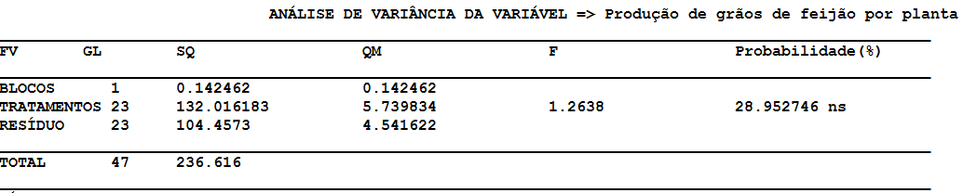
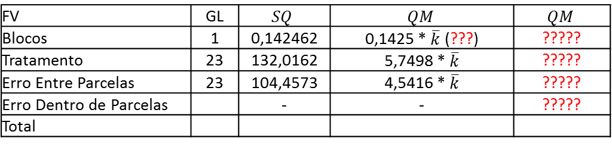
Análise de variância com número variável de plantas por parcela
ANOVA em nível de média dos tratamentos
FV | GL | $$SQ$$ | $$QM$$ | $$QM$$
Blocos | 1 | 0,142462 | 0,1425 * $\overline{k}$ (???) | ?????
Tratamento | 23 | 132,0162 | 5,7498 * $\overline{k}$ | ?????
Erro Entre Parcelas | 23 | 104,4573 | 4,5416 * $\overline{k}$ | ?????
Erro Dentro de Parcelas |  | - | - | ?????
Total
Qual o valor de k (número médio de plantas)?
Qual o valor da variância dentro de cada parcela?

Slide 30
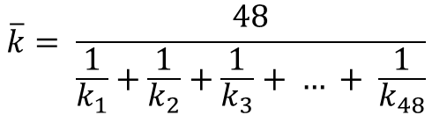
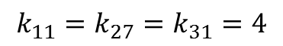
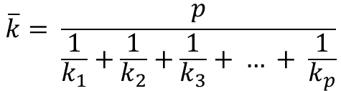
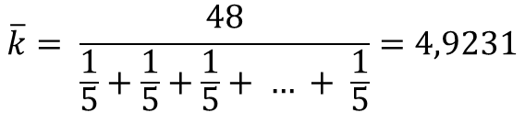
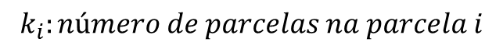
Análise de variância com número variável de plantas por parcela
Parcela | Famílias | Planta
 |  | 1 | 2 | 3 | 4 | 5
1 | 1 | 4.5 | 9.6 | 2.6 | 19 | 8.3
2 | 2 | 5 | 10.7 | 6.3 | 5.2 | 5.1
3 | 3 | 6.4 | 6.5 | 17.3 | 4.4 | 6.2
4 | 4 | 3.3 | 6.6 | 4.2 | 2.1 | 3.2
5 | 5 | 0.9 | 4 | 2.2 | 10.1 | 1.9
6 | 6 | 1.4 | 2.1 | 5.9 | 4.7 | 5.1
7 | 7 | 4.3 | 5.8 | 2.6 | 1.4 | 7.3
8 | 8 | 7.4 | 8.4 | 8.3 | 2.6 | 6.7
9 | 9 | 4.9 | 1.1 | 1.1 | 6.6 | 6
10 | 10 | 1.6 | 14.8 | 0.2 | 4.1 | 6.3
11 | 11 | 0.6 | 4 | 6.4 | 8.1 | -
12 | 12 | 6.8 | 8 | 6.5 | 3.6 | 2
13 | 13 | 8 | 24.4 | 12.2 | 3 | 4.2
14 | 14 | 9.6 | 8.4 | 10.7 | 12.6 | 3.8
15 | 15 | 2.5 | 1.9 | 6.2 | 3.2 | 4.1
16 | 16 | 3.6 | 3.5 | 7.8 | 3.1 | 3.5
17 | 17 | 2.2 | 8 | 10.8 | 11.6 | 6.9
18 | 18 | 12.8 | 3.9 | 8.3 | 2.9 | 1.3
19 | 19 | 2.5 | 18.4 | 17.5 | 15.6 | 6.8
20 | 20 | 2.8 | 2.6 | 4.5 | 1.7 | 3.4
21 | 21 | 3.4 | 2 | 3.1 | 4.7 | 2.8
22 | 22 | 4.4 | 3.9 | 1.8 | 3.4 | 4.4
23 | 23 | 3.9 | 6.5 | 4.4 | 3.7 | 5.3
24 | 24 | 19.1 | 0.3 | 4.2 | 3.2 | 8.3
Parcela | Famílias | Planta
 |  | 1 | 2 | 3 | 4 | 5
25 | 1 | 6.6 | 5.1 | 4.2 | 5.5 | 7.7
26 | 2 | 3.4 | 7.4 | 11.4 | 13.4 | 9.7
27 | 3 | 5.8 | 4.8 | 6.5 | 7.7 | -
28 | 4 | 1.8 | 4.7 | 5.7 | 5 | 3.1
29 | 5 | 2.8 | 6.6 | 9.7 | 3.3 | 6.3
30 | 6 | 7.4 | 6.3 | 3.2 | 4.8 | 4.5
31 | 7 | 5.7 | 21.6 | 6.1 | 6.8 | -
32 | 8 | 4.8 | 9.5 | 5.5 | 4.6 | 13.3
33 | 9 | 5.5 | 3.2 | 7.8 | 7 | 6.1
34 | 10 | 3.3 | 5.3 | 6 | 3.4 | 6.5
35 | 11 | 5.1 | 1.4 | 3.8 | 1 | 2.8
36 | 12 | 3.3 | 2.4 | 9.5 | 2.2 | 5.9
37 | 13 | 12.3 | 8.9 | 6.3 | 17.3 | 7.6
38 | 14 | 2.2 | 3.7 | 3.2 | 1.5 | 2.5
39 | 15 | 2.4 | 10.5 | 4.1 | 2 | 3.5
40 | 16 | 3.4 | 5.9 | 3.2 | 12.4 | 3.5
41 | 17 | 5.7 | 2.7 | 5 | 7.9 | 1.9
42 | 18 | 6.6 | 4.5 | 10.9 | 6.8 | 4.8
43 | 19 | 3.5 | 5.9 | 9.4 | 5.2 | 6.9
44 | 20 | 3 | 7.6 | 3.3 | 6 | 8
45 | 21 | 3.2 | 9 | 10 | 3.3 | 5
46 | 22 | 11 | 8.3 | 4.8 | 4.7 | 1.3
47 | 23 | 9.1 | 15.1 | 11.2 | 6.5 | 2.2
48 | 24 | 4.7 | 4.5 | 2.7 | 1.6 | 3.5
Qual o valor de k (número de plantas)?
$$\overline{k}= \frac{p}{\frac{1}{k_{1}}+\frac{1}{k_{2}}+\frac{1}{k_{3}}+ … + \frac{1}{k_{p}}}$$
$$p:número total de parcelas no experimento$$
$$k_{i}:número de parcelas na parcela i$$
$$k_{11}=k_{27}=k_{31}=4$$
$$\overline{k}= \frac{48}{\frac{1}{k_{1}}+\frac{1}{k_{2}}+\frac{1}{k_{3}}+ … + \frac{1}{k_{48}}}$$
$$\overline{k}= \frac{48}{\frac{1}{5}+\frac{1}{5}+\frac{1}{5}+ … + \frac{1}{5}}=4,9231$$

Slide 31
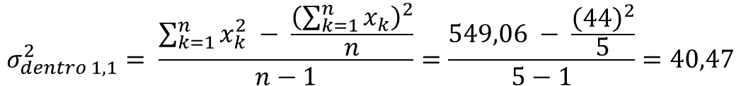
Repetição | Famílias | Planta |  |  |  |  | Variância
 |  | 1 | 2 | 3 | 4 | 5
1 | 1 | 4.5 | 9.6 | 2.6 | 19 | 8.3 | 40.47
1 | 2 | 5 | 10.7 | 6.3 | 5.2 | 5.1 | 5.89
1 | 3 | 6.4 | 6.5 | 17.3 | 4.4 | 6.2 | 26.84
1 | 4 | 3.3 | 6.6 | 4.2 | 2.1 | 3.2 | 2.87
1 | 5 | 0.9 | 4 | 2.2 | 10.1 | 1.9 | 13.58
1 | 6 | 1.4 | 2.1 | 5.9 | 4.7 | 5.1 | 3.89
1 | 7 | 4.3 | 5.8 | 2.6 | 1.4 | 7.3 | 5.64
1 | 8 | 7.4 | 8.4 | 8.3 | 2.6 | 6.7 | 5.69
1 | 9 | 4.9 | 1.1 | 1.1 | 6.6 | 6 | 7.09
1 | 10 | 1.6 | 14.8 | 0.2 | 4.1 | 6.3 | 33.09
1 | 11 | 0.6 | 4 | 6.4 | 8.1 | - | 10.58
1 | 12 | 6.8 | 8 | 6.5 | 3.6 | 2 | 6.18
1 | 13 | 8 | 24.4 | 12.2 | 3 | 4.2 | 74.55
1 | 14 | 9.6 | 8.4 | 10.7 | 12.6 | 3.8 | 10.90
1 | 15 | 2.5 | 1.9 | 6.2 | 3.2 | 4.1 | 2.82
1 | 16 | 3.6 | 3.5 | 7.8 | 3.1 | 3.5 | 3.87
1 | 17 | 2.2 | 8 | 10.8 | 11.6 | 6.9 | 13.90
1 | 18 | 12.8 | 3.9 | 8.3 | 2.9 | 1.3 | 21.88
1 | 19 | 2.5 | 18.4 | 17.5 | 15.6 | 6.8 | 50.33
1 | 20 | 2.8 | 2.6 | 4.5 | 1.7 | 3.4 | 1.08
1 | 21 | 3.4 | 2 | 3.1 | 4.7 | 2.8 | 0.98
1 | 22 | 4.4 | 3.9 | 1.8 | 3.4 | 4.4 | 1.16
1 | 23 | 3.9 | 6.5 | 4.4 | 3.7 | 5.3 | 1.33
1 | 24 | 19.1 | 0.3 | 4.2 | 3.2 | 8.3 | 53.82
Repetição | Famílias | Planta |  |  |  |  | Variância
 |  | 1 | 2 | 3 | 4 | 5
2 | 1 | 6.6 | 5.1 | 4.2 | 5.5 | 7.7 | 1.85
2 | 2 | 3.4 | 7.4 | 11.4 | 13.4 | 9.7 | 14.88
2 | 3 | 5.8 | 4.8 | 6.5 | 7.7 | - | 1.49
2 | 4 | 1.8 | 4.7 | 5.7 | 5 | 3.1 | 2.50
2 | 5 | 2.8 | 6.6 | 9.7 | 3.3 | 6.3 | 7.83
2 | 6 | 7.4 | 6.3 | 3.2 | 4.8 | 4.5 | 2.67
2 | 7 | 5.7 | 21.6 | 6.1 | 6.8 | - | 59.50
2 | 8 | 4.8 | 9.5 | 5.5 | 4.6 | 13.3 | 14.33
2 | 9 | 5.5 | 3.2 | 7.8 | 7 | 6.1 | 3.08
2 | 10 | 3.3 | 5.3 | 6 | 3.4 | 6.5 | 2.19
2 | 11 | 5.1 | 1.4 | 3.8 | 1 | 2.8 | 2.87
2 | 12 | 3.3 | 2.4 | 9.5 | 2.2 | 5.9 | 9.49
2 | 13 | 12.3 | 8.9 | 6.3 | 17.3 | 7.6 | 19.52
2 | 14 | 2.2 | 3.7 | 3.2 | 1.5 | 2.5 | 0.74
2 | 15 | 2.4 | 10.5 | 4.1 | 2 | 3.5 | 11.96
2 | 16 | 3.4 | 5.9 | 3.2 | 12.4 | 3.5 | 15.33
2 | 17 | 5.7 | 2.7 | 5 | 7.9 | 1.9 | 5.79
2 | 18 | 6.6 | 4.5 | 10.9 | 6.8 | 4.8 | 6.53
2 | 19 | 3.5 | 5.9 | 9.4 | 5.2 | 6.9 | 4.78
2 | 20 | 3 | 7.6 | 3.3 | 6 | 8 | 5.49
2 | 21 | 3.2 | 9 | 10 | 3.3 | 5 | 10.27
2 | 22 | 11 | 8.3 | 4.8 | 4.7 | 1.3 | 13.88
2 | 23 | 9.1 | 15.1 | 11.2 | 6.5 | 2.2 | 23.60
2 | 24 | 4.7 | 4.5 | 2.7 | 1.6 | 3.5 | 1.66
Qual o valor da variância dentro de cada parcela?
$$σ_{dentro 1,1}^{2}= \frac{\sum_{k=1}^{n}{x_{k}^{2}} − \frac{{\left(\sum_{k=1}^{n}{x_{k}}\right)}^{2}}{n}}{n−1}=\frac{549,06 − \frac{{\left(44\right)}^{2}}{5}}{5−1}=40,47$$
$${\overline{σ}}_{d}^{2}= \frac{40,47+5,89+ …+1,66}{24 ∗2}=13,35$$

Slide 32
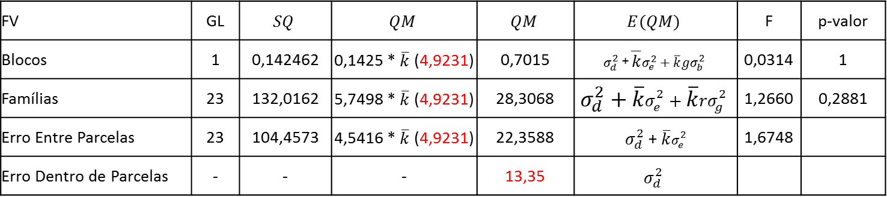

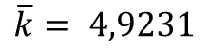
Análise de variância com número variável de plantas por parcela
$$\overline{k}= 4,9231$$
$${\overline{σ}}_{d}^{2}= 13,35$$
FV | GL | $$SQ$$ | $$QM$$ | $$QM$$ | $$E(QM)$$ | F | p-valor
Blocos | 1 | 0,142462 | 0,1425 * $\overline{k}$ (4,9231) | 0,7015 | $$σ_{d}^{2}\text{ + }{\overline{k}σ}_{e}^{2}+{\overline{k}gσ}_{b}^{2}$$ | 0,0314 | 1
Famílias | 23 | 132,0162 | 5,7498 * $\overline{k}$ (4,9231) | 28,3068 | $$σ_{d}^{2}+\overline{k}σ_{e}^{2}+\overline{k}{rσ}_{g}^{2}$$ | 1,2660 | 0,2881
Erro Entre Parcelas | 23 | 104,4573 | 4,5416 * $\overline{k}$ (4,9231) | 22,3588 | $σ_{d}^{2}$ + $\overline{k}σ_{e}^{2}$ | 1,6748
Erro Dentro de Parcelas | - | - | - | 13,35 | $$σ_{d}^{2}$$

Slide 33
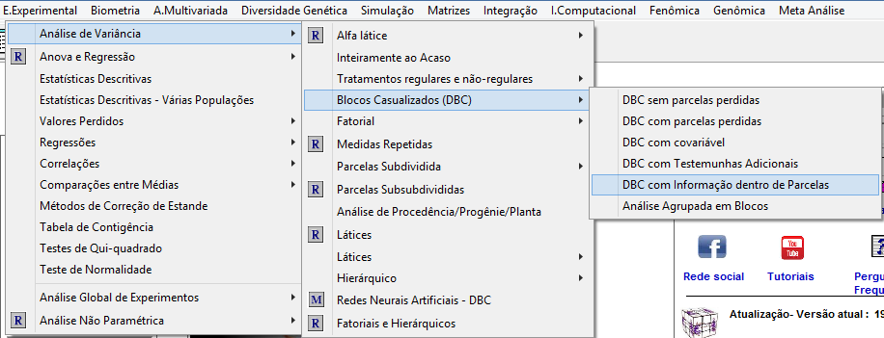
ANOVA - DBC

Slide 34
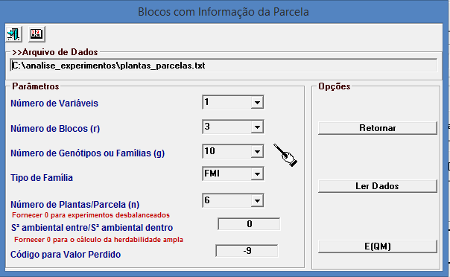
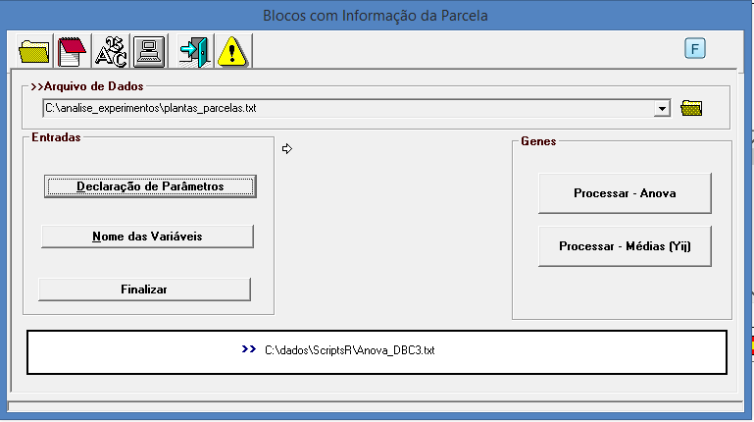
ANOVA - DBC

Slide 35
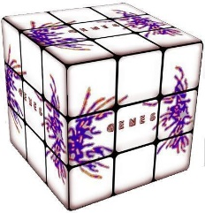
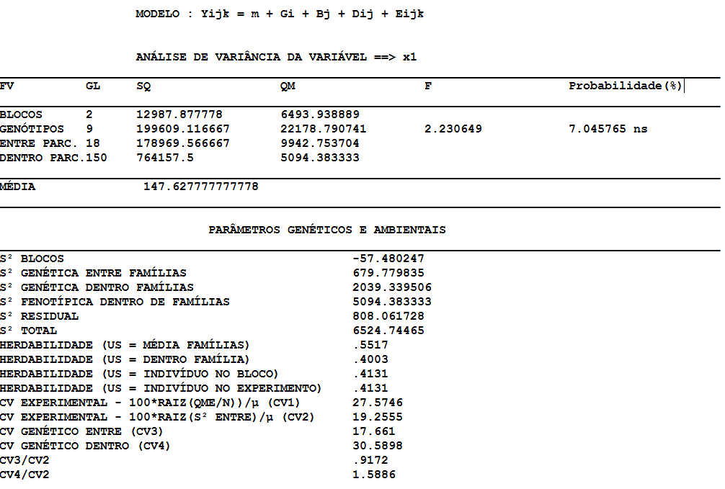
ANOVA - DBC

